Slide 1
Isabel María del Águila, Rafael Guirado Clavijo, Clara Marcela Miranda
Juegos serios para aprender gestión ágil de proyectos

Slide 2
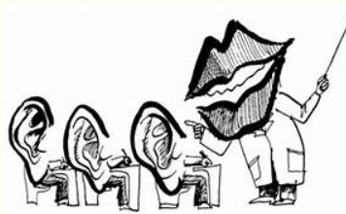
Introducción
Educación tradicional
Alumno solo espectador.
Conceptos en el limbo sin aplicaciones prácticas.
Notes:
Imagen tomada de http://www.webquestcreator2.com/majwq/ver/verc/45805

Slide 3
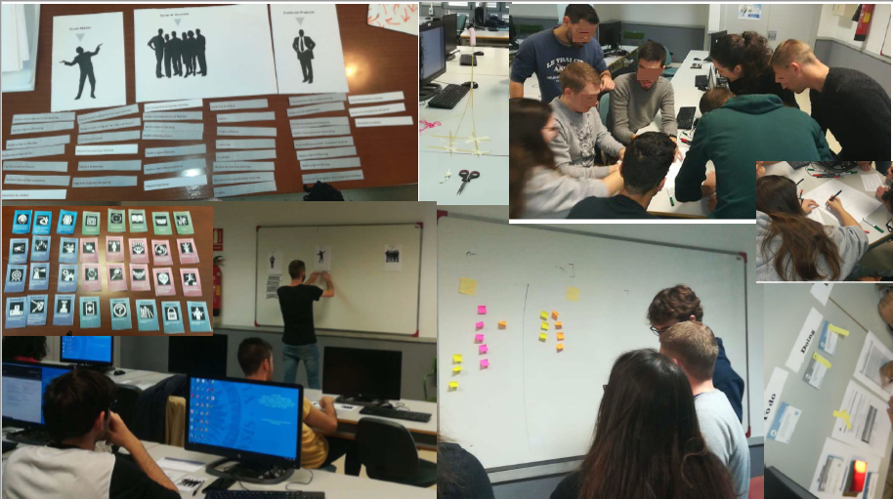
Introducción
Educación participativa
Aplicación de mecánicas de juego en entornos no lúdicos

Slide 4
Logros
No sólo permite enseñar y facilitar la absorción de conocimientos, sino también fomentar la socialización y colaboración.
Para la Ingeniería del Software, la cooperación efectiva y el desarrollo de compromiso en los proyectos son fundamentales, más aún si se aplican métodos ágiles.

Slide 5
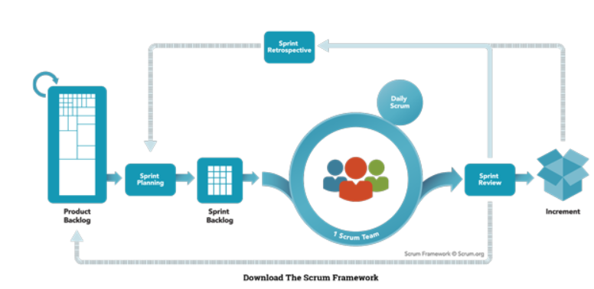
Métodos ágiles SCRUM

Slide 6
Objetivo de aprendizaje
Que los alumnos adopten y apliquen las prácticas ágiles trabajando en equipos Scrum, sobre un proyecto, adquiriendo una visión práctica. Este objetivo se reformula mediante los subojetivos:
Conocer qué es ser ágil, revisando los principios y valores del manifiesto ágil.
Identificar las responsabilidades de cada rol de Scrum.
Construir y estimar las historias de usuario.
Conocer el flujo de trabajo y los eventos de Scrum.
Realizar el seguimiento del sprint.

Slide 7
Metodología
Hemos aplicado actividades basadas en juegos en la formación ágil de estudiantes del Grado en Ingeniería Informática en la Universidad de Almería, en dos cursos 2018-19 y 2019-20 en la asignatura Procesos de Ingeniería del Software 1 de cuarto curso.
A través de cinco etapas

Slide 8
Etapas
Identificación de la audiencia,
Definición de los objetivos,
Configuración de la experiencia,
Identificación de los recursos y
Ejecución de los juegos que han sido evaluados por los estudiantes

Slide 9
Desarrollo
En las sesiones de laboratorio se desarrolla un proyecto en el que los alumnos aplican las técnicas de gestión de proyectos aprendidas. Después, durante dos sprints los alumnos ponen en práctica las habilidades ágiles aprendidas en la resolución de las historias de usuario definidas para el problema.
Los juegos se seleccionan con base en los objetivos de aprendizaje buscando, adaptando o construyendo, la propuesta y dinámica de juego que trabaja uno o varios objetivos. Los juegos utilizados y su mapeo sobre objetivos son:

Slide 10
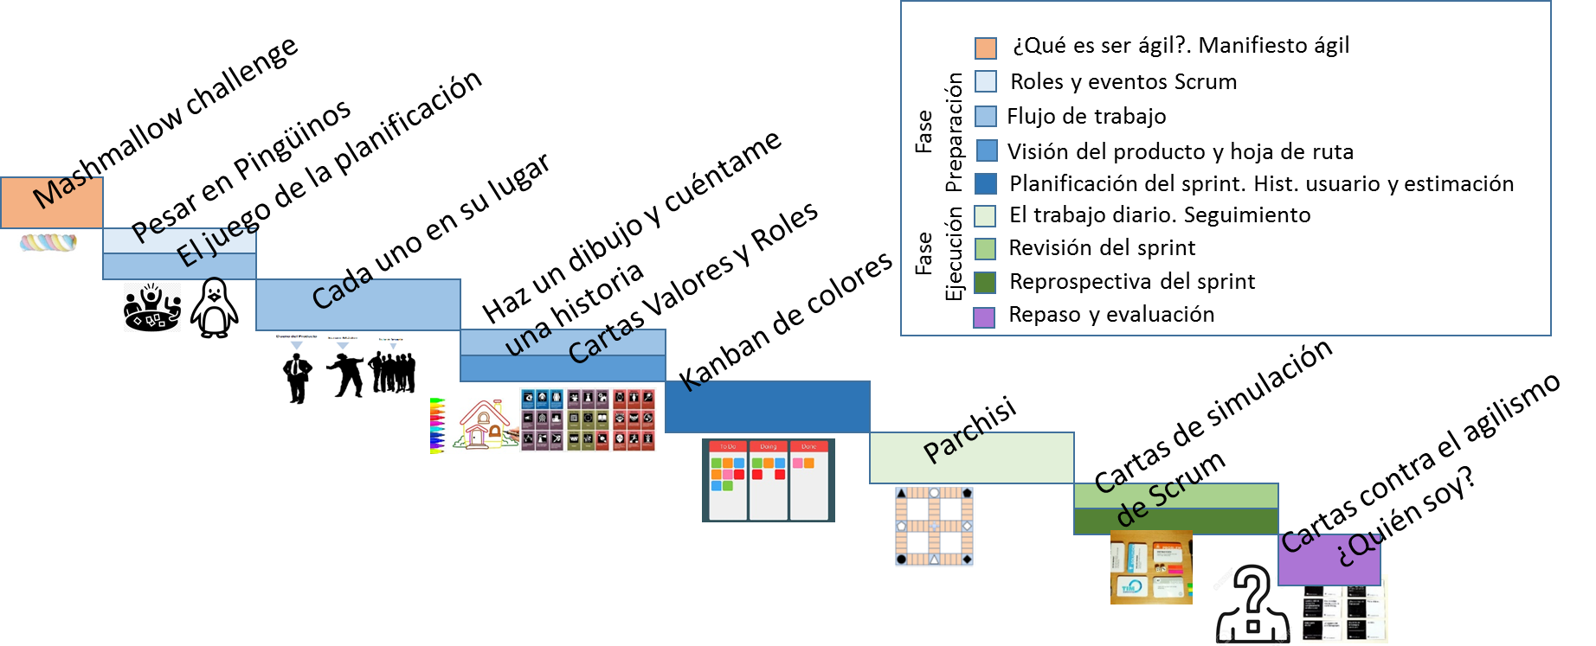
Plan de juegos según tema.

Slide 11
Mapeo sobre los objetivos
Marshmallow challenge: 1.
Jedi 21: 1.
Construir un producto:1.
Cada uno en su lugar: 2.
Cartas de valores y roles: 2.
Juego de planificación: 3.
Dibujame un dibujo:1, 3.
Kanban de colores:1, 4.
Parchisi: 4, 5.
Cartas de simulación de Scrum : 4, 5.
El mejor juguete volador: 4, 5.
Cartas contra el agilismo 1, 2, 4.
¿Quién soy? 1,2, 4.

Slide 12
Resultado y discusión
Los primeros días resultó un poco difícil romper el hielo, pero según avanzábamos, los alumnos intentaban sacar partido a las actividades, no sólo durante la retrospectiva, sino también durante el propio juego buscando conexiones de los conceptos Scrum.
Otra dificultad ha sido la necesidad de adaptar las actividades para un grupo de entre 15 y 20 personas. En casos como Kanban de colores, el hecho de tener que hacer grupos pequeños incrementó el número de tableros, lo que generó un poco de confusión. Este problema se solventó con Parchís y Cartas de simulación de Scrum aumentando el número de alumnos por grupo y recalculando los parámetros del juego.

Slide 13
Conclusiones
La iniciativa de introducir juegos como estrategia en el aprendizaje ha sido un éxito entre el alumnado. Se han desarrollado 13 actividades con diferentes mecánicas y que ha sido necesario adaptar para trabajar con un grupo más numeroso del que habitualmente se utiliza en los talleres Scrum.
Además de capacitarse en las principales técnicas ágiles, se ha mejorado el compromiso de los estudiantes y fortalecido el trabajo en equipo, básico en esta disciplina. Los resultados de satisfacción global de los alumnos estos dos años ha sido muy positiva. Este trabajo está enmarcado dentro del proyecto de innovación docente Ingeniería y Tecnologías del Software, con la intención de realizar una difusión y verificación más extensa de los resultados.

